Slide 1
Ландшафтная организация, внедрение чат-бота для предварительной оценки стоимости проекта.
Проект команды «Садовые страсти»:
Котенко Екатерина
Баскакова Светлана

Slide 2



Проблема
Информация
Удобство
Скорость
Непрозрачная система оценки стоимости мешает покупателю сориентироваться в диапазоне стоимости и принять решение
Взаимодействие с реальными людьми (менеджерами) ограничивает доступность в любое время
Составление сметы вручную замедляет процесс принятия решений пользователем
Notes:
Проблемой пользователя является отсутствие понятной информации о цене услуги в открытом доступе, что мешает ему сориентироваться в диапазоне стоимости.

Slide 3



Решение
Информация
Удобство
Скорость
Прозрачная система оценки стоимости, взаимодействуя с которой пользователь может выбрать для себя комфортный вариант
Взаимодействие с чат-ботом доступно круглосуточно
Автоматизированная систмема оценки стоимости позволяет ускорить процесс составления предварительной сметы
Notes:
Для того, чтобы решить эту проблему, мы хотим внедрить автоматизированную систему оценки стоимости. Пользователь взаимодействуя с чат-ботом может подобрать для себя комфортный вариант, не контактируя при этом с менеджерами.

Slide 4
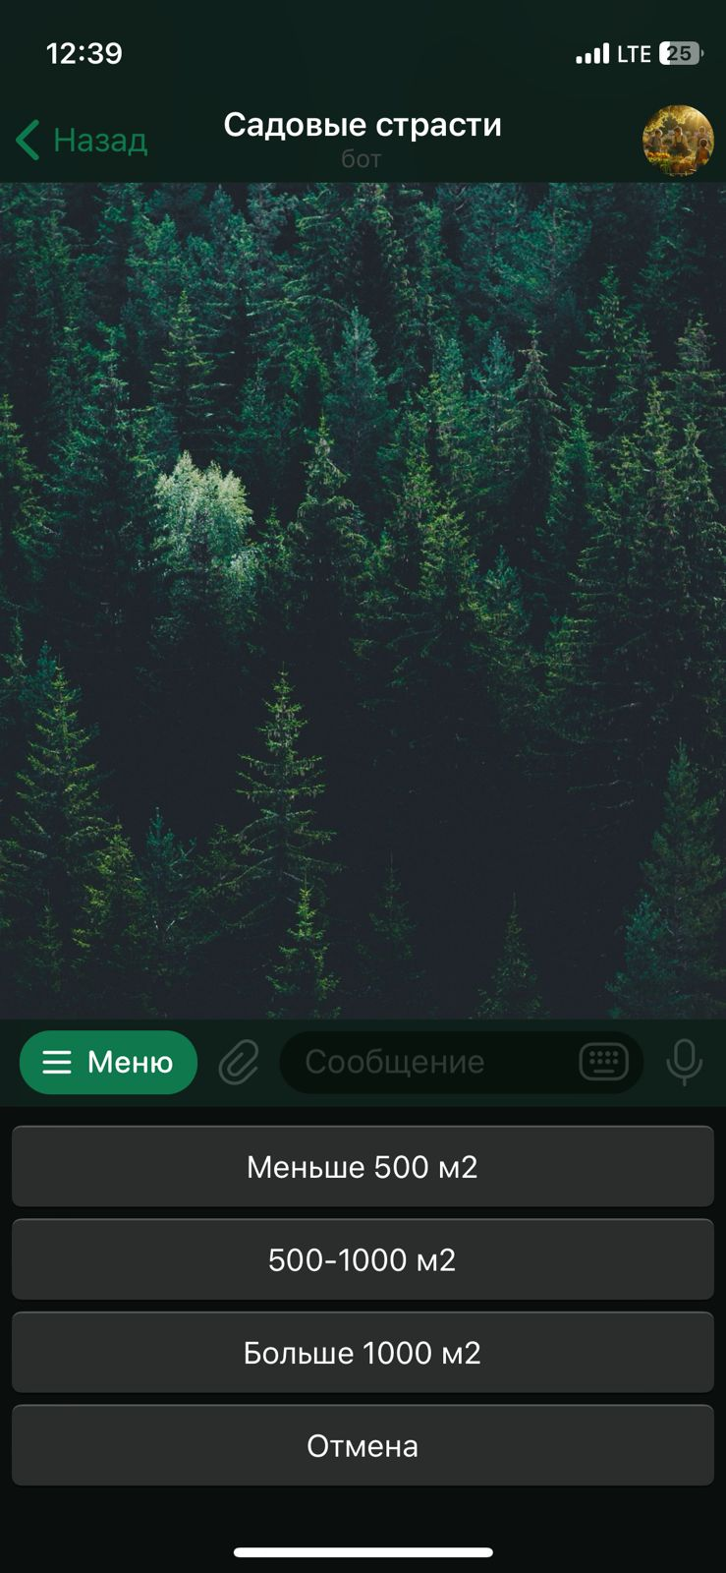
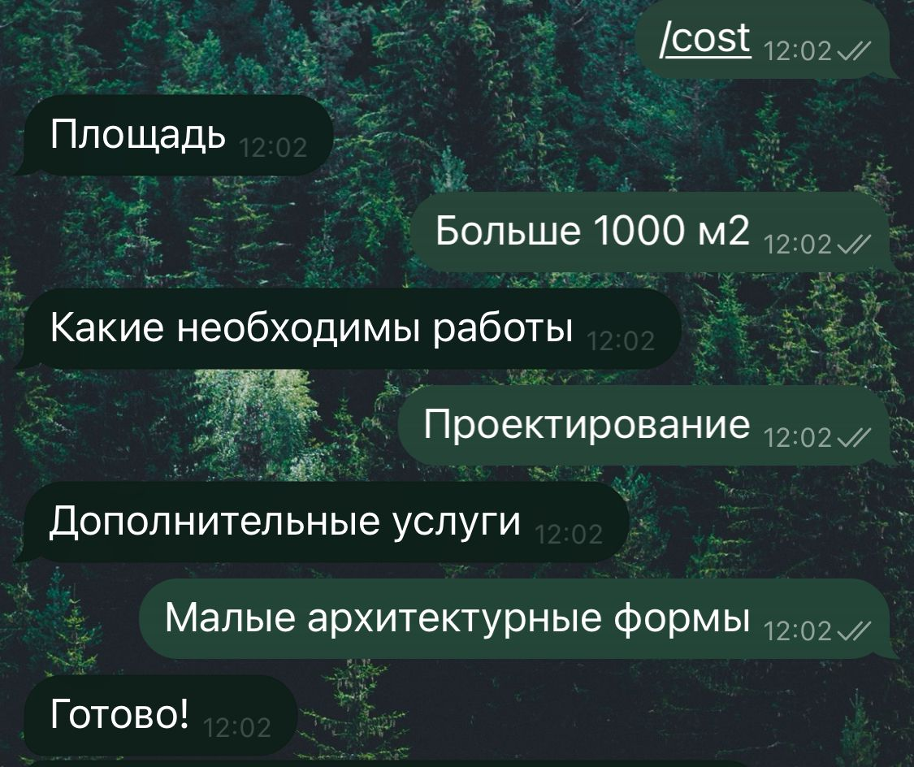
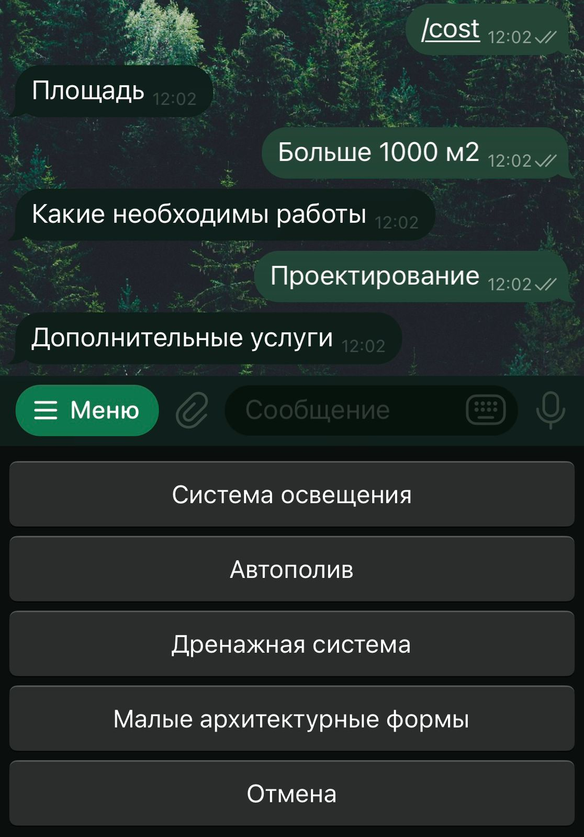
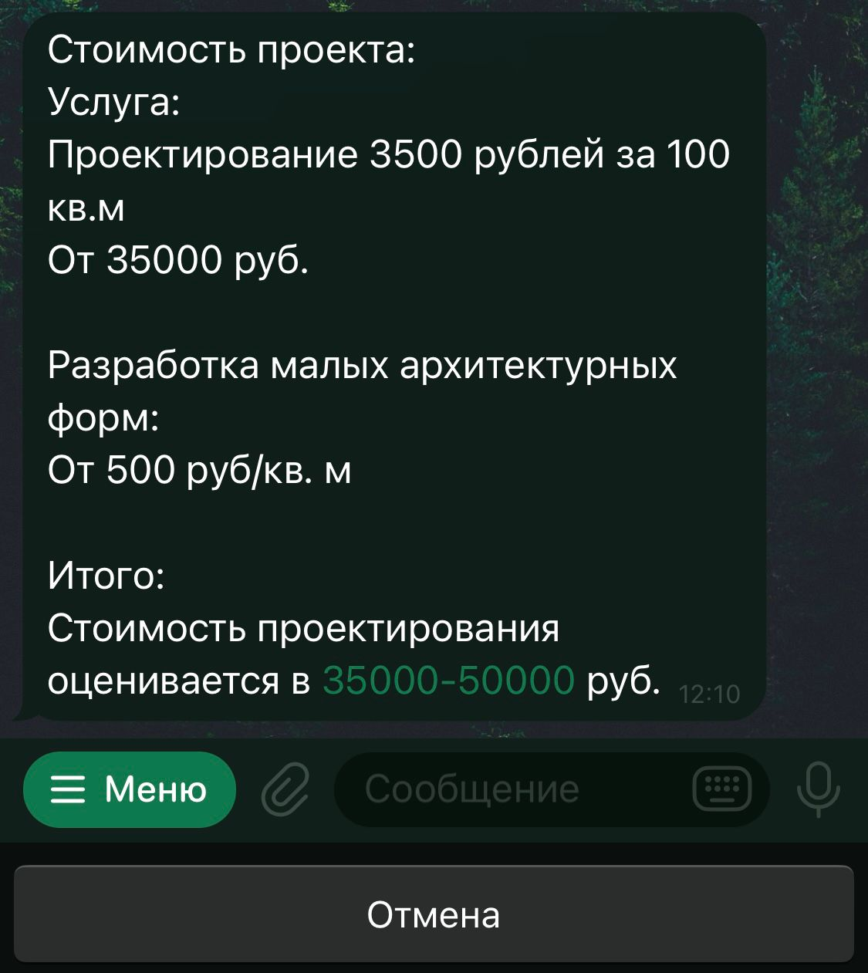
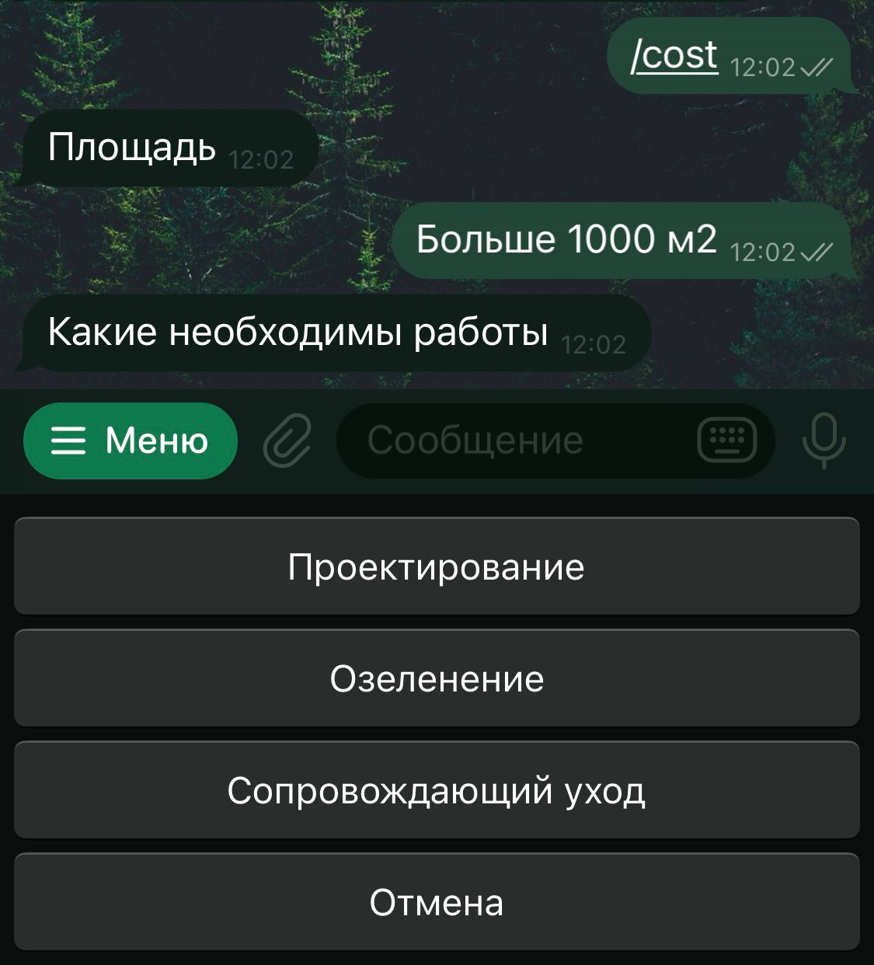
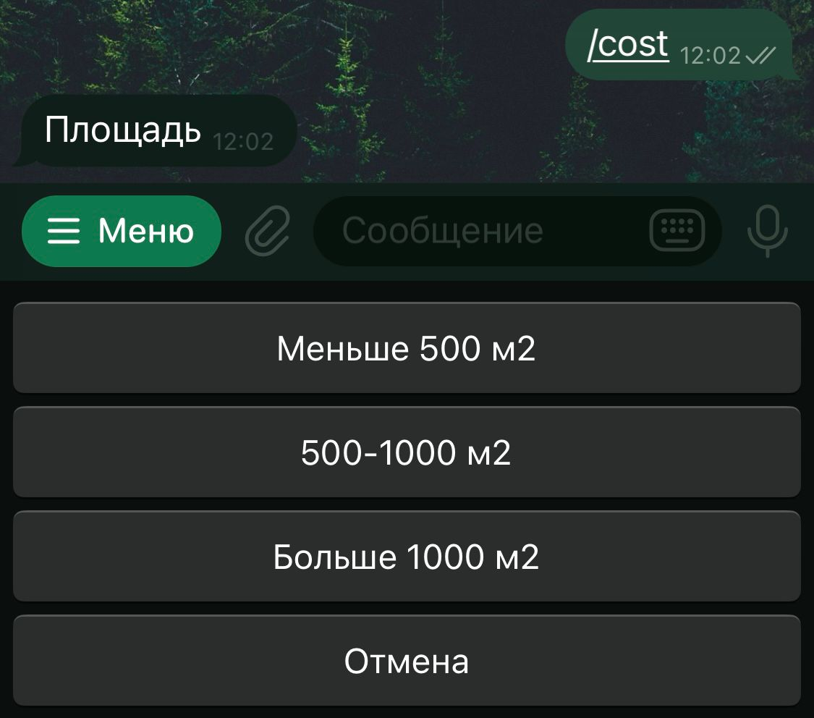


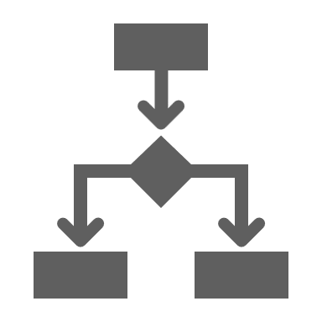
Продукт
Проектирование и благоустройство участков на частных и городских территориях.
Технологическое решение:
Чат-бот, созданный на базе нейронных сетей, способен понимать запросы пользователей, собирать необходимую информацию и предоставлять предварительный расчет стоимости.
Notes:
Продукт - Проектирование и благоустройство участков на частных и городских территориях. А ключевое технологическое решение - Чат-бот, созданный на базе нейронных сетей. Он способен понимать запросы пользователей, собирать необходимую информацию и предоставлять предварительный расчет стоимости услуг.
На слайде приведен пример использования бота.

Slide 5

Уникальное преимущество
Экономия времени клиента
Прозрачность ценообразования
Доступность
Уменьшение рабочего времени сотрудников
Notes:
Уникальное преимущество заключается в том, что мы предлагаем сэкономить время на этапе первичного взаимодействия с клиентом.

Slide 6
Рынок
Notes:
Количество благоустроенных объектов в 2018 и 2024 годах было оценено нашей ландшафтной организацией на основе открытых данных.

Slide 7
Конкуренты
№ | Название | Сайт | Дизайн | Работы | Уход | Питомник | Автополив
Частные лица
1 | Ландшафтный дизайнер Марина Решта | http://54land.ru/?page_id=385 | Да | Нет | Нет | Нет | Нет
2 | Верба | нет, houzz.ru | Да | Да | Да | Нет | Да
Организации
3 | Дом и сад | http://domsad-nsk.ru/#our-services | Да | Да | Да | Нет | Да
4 | Академия сада | https://acgarden.ru/ | Да | Да | Да | Нет | Да
5 | Очарование природы | http://greensib.ru/ | Да | Да | Да | Да | Да
Notes:
Конкурентная среда включает компании, работающие в разных сегментах рынка: от небольших фирм с ограниченным штатом до крупных компаний с широкой географией деятельности.

Slide 8
Бизнес-модель
Кто клиенты?
Другие ландшафтные организации;
Представители коммерческих объектов (например, офисные здания крупных компаний, управляющие компании жилых комплексов);
Строительные фирмы, которым требуется качественное озеленение территорий;
Владельцы частных домовладений.
B2B
B2C
Notes:
Наша ландшафтная организация оказывает услуги для других организаций (B2B), а также работает с частными клиентами напрямую (B2C).

Slide 9
Бизнес-модель
Как продвигаем?
Продажа проектов;
Бесплатный чат-бот;
Создание и ведение социальных сетей, блогов, рассылок, а также разработка контента для сайта компании;
Отношения с потребителями.
Notes:
Маркетинг и продвижение направлены на привлечение новых клиентов, повышение узнаваемости бренда и увеличение продаж услуг ландшафтной компании.

Slide 10
Traction
Собственные средства
Активные инвестиции
Первый год: 1-5 клиентов. Рост замедленный, основной источник клиентов — знакомые и рекомендации.
Второй год: 5-15 клиентов. Рост продолжается за счет сарафанного радио и положительных отзывов.
Первый год: 25-30 клиентов. Быстрый рост за счет активного продвижения в онлайн и оффлайн.
Второй год: 30-60 клиентов и более. Рост продолжается за счет эффективного маркетинга и положительных отзывов.
Notes:
Привлечение инвестиций увеличит поток клиентов в 3-4 раза.

Slide 11
Road map
Ноябрь | Декабрь | Январь | Февраль | Март | Апрель | Май | Июнь
Исследование и планирование
Создание прототипа
Разработка продукта
Запуск и продвижение
Notes:
На 1 этапе мы провели исследование и планирование
Затем планируется создание прототипа и разработка Минимально жизнеспособного продукта на базе искусственного интеллекта.

Slide 12
Запрос
Для помощи с чат-ботом мы ищем программиста в свою команду
Notes:
Для того, чтобы перейти к следующему этапу нам нужен программист для помощи с разработкой и интеграцией чат-бота.

Slide 13
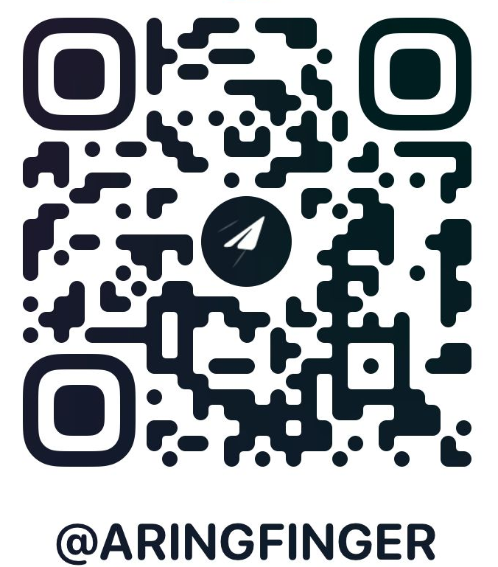

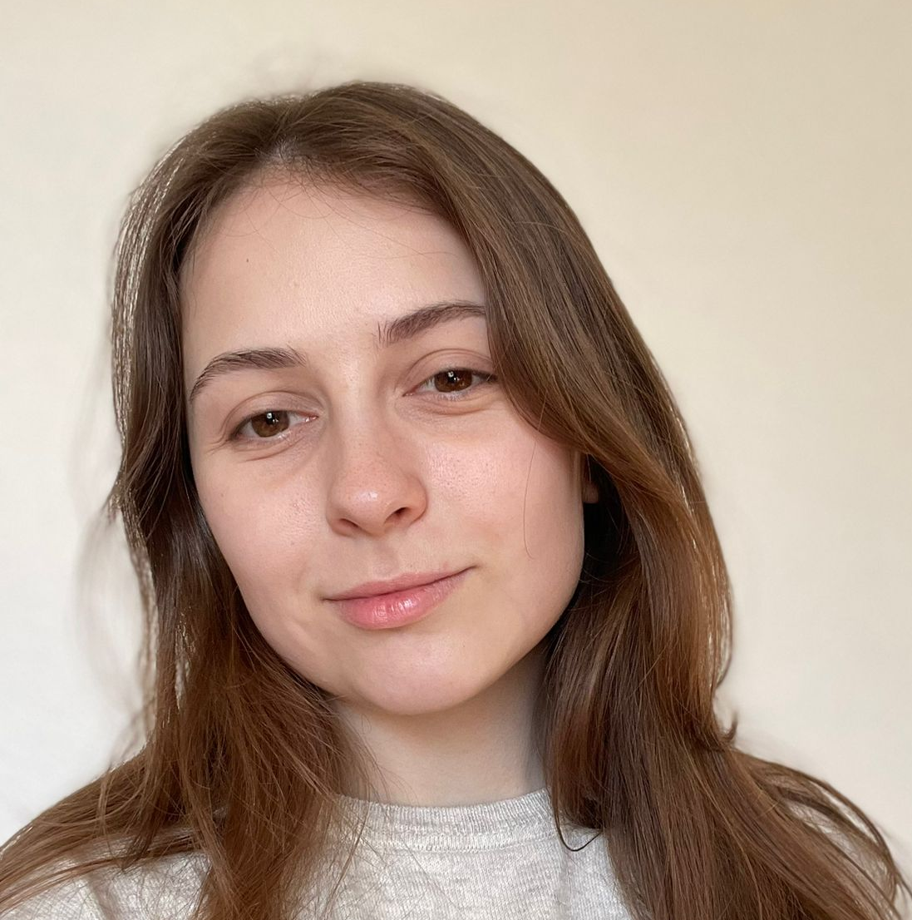
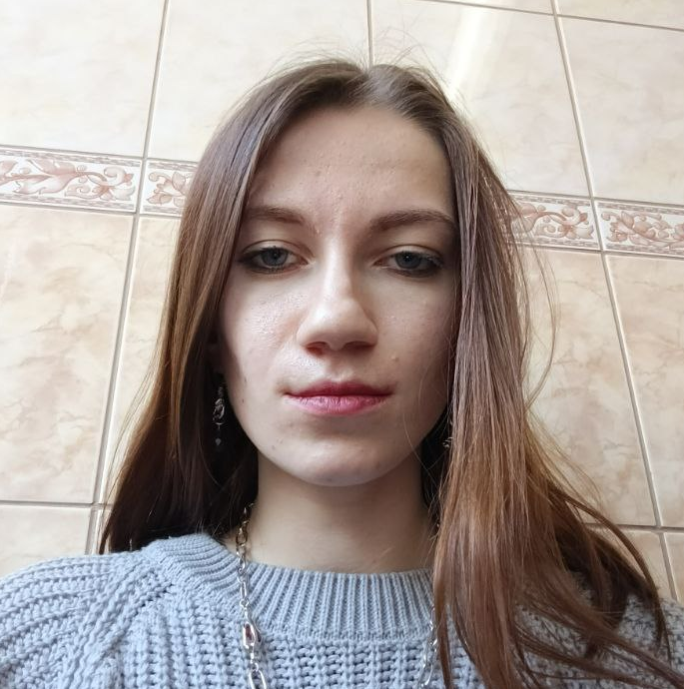
Команда
Котенко Екатерина, ландшафтный архитектор
Баскакова Светлана, финансовый директор
Опыт работы в сфере более 3-х лет
Опыт работы в финансовом отделе малого и среднего бизнеса более 3-х лет

